Slide 1
BIOLOGIA T.6
Estructura i dinàmica de la terra
4ºESO C

Slide 2
1. l’origen del sistema solar i de la terra
La hipòtesi més acceptada sobre l’origen del Sol i el sistema solar → acreció planetesimal
El sistema solar començà a formar-se fa uns 5000 m.a en una nebulosa situada a l’extrem d’un dels braços d’una galàxia → la Via Làctia
La nebulosa començà a contraure’s i adoptà forma de disc → en girar sobre si mateixa
En el centre del disc per l’efecte de la gravetat:
concentració d’una enorme massa d’hidrogen + heli
temperatura en augment fins les reaccions de fusió termonuclear → activen el Sol primitiu
Al voltant gravitaven grans quantitats de partícules sòlides compostes de ferro, silici... col·lidien entre si per la gravetat → generació d’estructures anomenades planetesimals
Al llarg de 400-500 m.a es van formar:
Planetes 4 rocosos: Mercuri, Venus, Terra, Mart 4 formats per gasos: Júpiter, Saturn, Urà, Neptú
Cinturons d’asteroides: cinturó de Kuiper: situat entre els dos grans grups de planetes amb petits i nombrosos planetoides procedeixen gran part dels meteorits cinturó d’Oort → a partir dels planetes
Una nebulosa és un gran núvol fet de pols còsmica y gas (hidrogen i heli)
Mercuri
Venus
Terra
Mart
Júpiter
Saturn
Urà
Neptú
ORDRE PLANETES

Slide 3
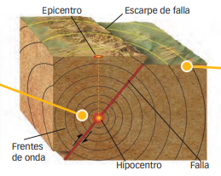
2. L’estudi de l’estructura de la terra
Per a conèixer l’interior de la Terra → els geòlegs recorren als terratrèmols o sismes
Els terratrémols són tremolors de la terra causats per brusques sacsades de l’escorça terrestre degudes al sobtat desplaçament de grans mases rocoses situades en zones de fractura/falla
Els sismògrafs detecten les ones sísmiques dels terratrémols.
2.1) PROCEDIMENT
HIPOCENTRE / FOCUS: A partir del punt de ruptura,
Es propaguen vibracions en forma d’ones sísmiques (tipus S i P) → formen fronts d’ones esfèrics que viatgen per l’interior de la Terra
EPICENTRE: El punt de la superfície terrestre on arriben les ones queda situat en la vertical del focus
A partir d’aquest punt es generen les ones superficials → causen els efectes catastròfics

Slide 4
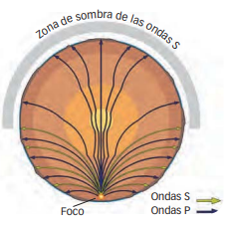
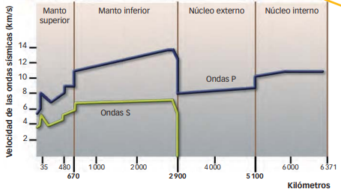
2.2) TIPUS D’Ones sísmiques
 | ONES P (primàries) | ONES S (secundàries)
Velocitat | Són les més ràpides | Són més lentes → registrades en segon lloc
Direcció moviment | Moviments de comprensió i distensió en la mateixa direcció d’ona | Vibren perpendicularment a la trajectòria de l’ona
Medi per on es propaguen | Poden travessar materials sòlids i líquids → en líquids la velocitat  | Només es propaguen a través dels materials sòlids (no líquids)
DIRECCIÓ D’ONA
ZONA D’OMBRA: on determinades ones no són rebudes

Slide 5
2.3) MODEL GEOQUíMIC O ESTÀTIC
E.continental
E.oceànica
70km
10km
Basat en la composició química dels materials.
canvi composició
Escorça: capa formada per silicats d’alumini
Escorça oceànica (± 10km)
Escorça continental (± 70km)
Mantell: capa formada per silicats de ferro i magnesi
Dividit en mantell superior i mantell inferior separats per una zona de transició on les propietats físiques varien per l’augment de temperatura
Nucli: format per ferro mesclat amb níquels i sulfurs de ferro
Nucli extern: materials amb gran fluïdesa provocada pels corrents de convecció que originen el camp magnètic/magnetosfera
Nucli intern: materials sense gran fluïdesa perquè hi ha una major pressió que ho impideix
Discontinuitat de Mohorovicic
Mantell superior
Mantell inferior
670km
Discontinuitat de Gutenberg
Nucli extern
canvi composició i estat físic
corrents de convecció
Discontinuitats: indiquen la variació d’ones S i P de les capes depenent dels canvis en la composició dels materials o l’estat físic
Discontinuitat de Lehmann
N. intern
canvi estat físic

Slide 6
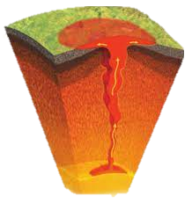
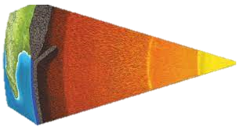
2.4) MODEL GEODINÀMIC
punt calent
Basat en l’estat físic dels materials de les capes
Litosfera
Litosfera litosfera oceànica (± 75km) litosfera continental (± 100km)
Caracteritzada pel seu comportament rígid
Al ser arrossegada és fragmentada en grans blocs plaques litosfèriques
Tenen 2 moviments horitzontals → tectònica de plaques verticals → isostàsia
Astenosfera
Caracteritzada pel seu comportament plàstic
Mostra tendència a fluir durant esforços aplicats durant llargs períodes de temps
Mesosfera
Caracteritzada pel seu comportament plàstic amb moviments majors que l’astenosfera
Descens de plaques litosfèriques i ascens de plomalls de magma
75-100km
Astenosfera
650km
Mesosfera
plomall de magma
2900km
Capa D
5100km
Endosfera
±6400km

Slide 7
punt calent
2.4) MODEL GEODINÀMIC
Capa D: capa més dinàmica i líquida
Acumula el calor procedent del nucli extern escapa de forma episòdica pels plomalls tèrmics
Els plomalls tèrmics arriben a la litosfera perforant-la i formant punts calents
Endosfera
Coincideix amb el nucli extern (sòlid) i intern (líquid)
La calor del nucli intern es propaga pel nucli extern s’acumula en la capa D
Les corrents de convecció generen el camp magnètic
Litosfera
75-100km
Astenosfera
650km
Mesosfera
plomall de magma
2900km
Capa D
5100km
Endosfera
±6400km

Slide 8
3. el motor intern de la terra
El gradient geotèrmic és l’augment de temperatura cap a l’interior de la Terra.
escorça → valor mitjà de 3ºC/100m
àrees volcàniques → arriba a 10º/100m
profunditats més grans variable, no segueix un augment proporcional estimació de temperatures
constants
10º/100m
(a partir d’extrapolacions basades en experiments de laboratori i dades sísmiques)
3º/100m
variable
3.1) TRANSPORT DEL CALOR
El flux tèrmic és la quantitat d’energia calorífica que arriba a la superfície terrestre des de l’interior del planeta.
Es transmet per conducció → mecanisme molt lent per la baixa conductivitat de les roques

Slide 9
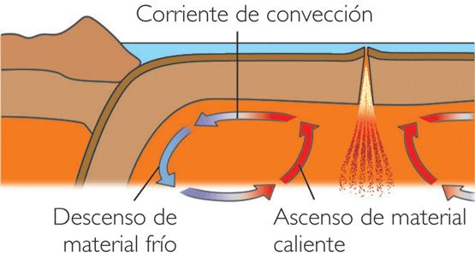
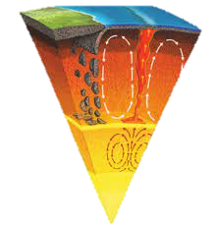
CORRENTS DE CONVECCIÓ
Les corrents de convecció són el motor de la dinàmica de la Terra (permet el flux de materials)
el material calent (-dens +lleuger) ascendeix a la superfície quan es refreda (+dens –lleuger), torna a enfonsar-se
corrent ascendent
Generat per la forta variació de temperatura entre la litosfera i la capa D
Capes que no poden mesclar-se per diferent densitat → corrents de convecció independents
corrent descendent
Al mantell també tenen lloc
CORRENT ASCENDENT | CORRENT DESCENDENT
Originat pels plomalls de magma precedents de la capa D | Originat per la gravetat que actúa sobre les plaques litosfèriques
corrents independents

Slide 10
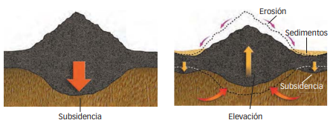
4. Moviments verticals de la litosfera
La isostàsia és l’equilibri de flotació que manté la litosfera rígida que sura sobre el mantell sublitosfèric.
Increment del pes sobre la litosfera → enfonsament = subsidència
Reducció del pes → alçament = elevació
EXEMPLE:
grans acumulacions de gel o de sediments provoquen subsidència
l’erosió del gel o dels sediments provoca l’elevació

Slide 11
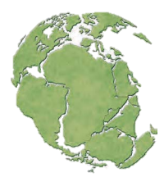
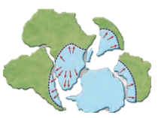
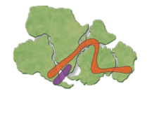
5. MOVIMENTS HORITZONTALS LITOSFERA
Les idees fixistes defensaven que els continents havien estat sempre fixos en les seues posicions
5.1) WEGENER i la hipòtesi de la deriva continental
Alfred Wegener va formular la hipòtesi de la deriva continental → teoria movilística:
Els continents poden desplaçar-se
Fa 300 milions d’anys → units formant una massa continental única, “Pangea”
Fragmentació i desplaçament gradual → sobre els fons oceànics (error)
No podía explicar la força que espentava els continents → sugerí la rotació terrestre
PROVES GEOGRÀFIQUES | PROVES PALEOCLIMÀTIQUES | PROVES PALEONTOLÒGIQUES
L’encaix dels continents com un trencaclosques. | Empremptes d’antigues glaciacions de fa 300 m.a. formades unides (ara separades) | Fòssils d’animals i plantes semblants en diferents continents

Slide 12
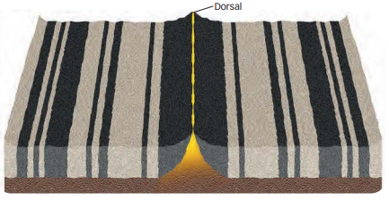
5.2) HIpòtesi de l’expansió del fons oceànic
Tecnologia del sonar → mapes detallats del relleu dels fons oceànics
Estudi de la radioactivitat i el magnetisme romanent de les roques
L’expansió dels fons oceànics/litosfera oceànica es produeix a les dorsals es forma nova escorça oceànica → a partir de l’activitat volcànica i moviment d’allunyament del fons
antiga escorça
nova escorça

Slide 13
6. LA TECTÒNICA DE PLAQUES
6.1) principals postulats
La litosfera es divideix en plaques estables limitades per franges inestables de gran activitat sísmica i volcànica → encaixen entre si
La litosfera oceànica (+prima +densa) es genera a les dorsals oceàniques → una quantitat equivalent es destrueix a les fosses (volum terrestre constant)
La calor interna i la força de gravetat generen corrents de convecció → mouen les plaques i arrosseguen els continents
Les plaques interactuen entre si → originen les grans estructures del relleu terrestre i fenòmens (com els terratrémols)

Slide 14
TIPUS DE VORA | FENÒMENS que hi tenen lloc | ESTRUCTURES GEOLÒGIQUES que es produeixen |  | EXEMPLES
Convergent | Colisió dels continents (pl.con-pl.con) | Fenòmens orogènics (muntanyes, serralades) |  | Himalaia, Pirineus
 | Destrucció de la litosfera oceànica | Zones de subducció (capa s’enfonsa) | Orògens tèrmics (volcans) (pl.oce-pl.con) | Andes
 |  |  |  | Illes Filipines Japó
 |  |  | Arc d’illes (pl.oce-pl.oce)
Divergent | Creació de litosfera oceànica | Dorsals oceàniques |  | Dorsal Pacífic Oriental Atlàntic
Cisallament | Vores conservadores o passives (no es crea ni es destrueix) | Falles de transformació (trencament) |  | Falla San Andrés (California)

Slide 15
